Slide 1

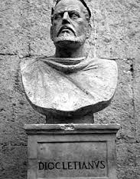
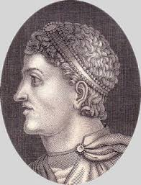
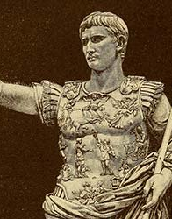

Rimsko cesarstvo 27. pr - 476
Zgodovina 7, januar 2021 mag. Bernarda Roudi
Notes:
OPOMBA: Če želite zamenjati sliko, jo izberite in izbrišite. Nato uporabite ikono za vstavljanje slike, da jo zamenjate z lastno!

Slide 2
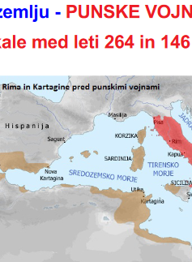
PAX ROMANA 27 PR. – ok. 200
Obseg imperija
SDZ str. 108, vir 4
PROVINCE

Slide 3
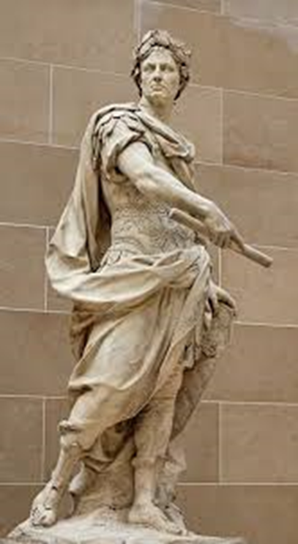
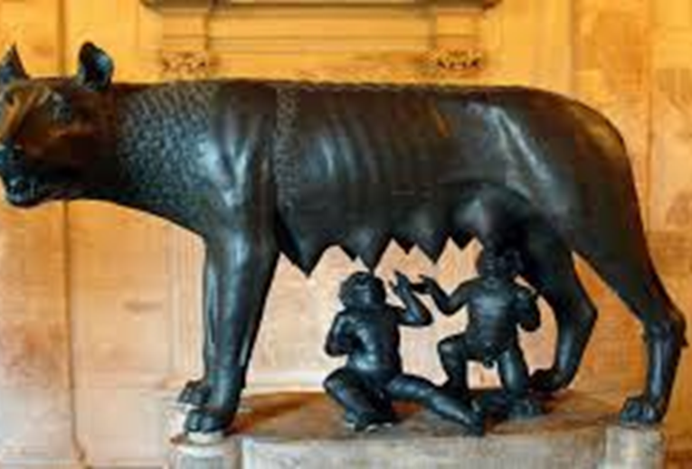

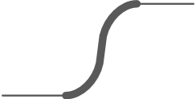

RIMSKA DRŽAVA 753 PR. – 476
Mejnik
DIOKLECIJAN
Mejnik
Kratek opis
KONEC ZAHODNEGA RIMSKEGA CESARTVA
Kratek opis
Č
ITALIJA VSTOPI NA STRANI ANTANTE
Č1 20LL
Č1 20LL
Kratek opis
1915
Č1 20LL
ROMUL
Atentat v Srajevu
1919-22
.753
27 PR
Č1
Č2
Č3
476
Č2
Č3
509
Č1
Č2
Č3
Č4
Č2
Č3
Č4
509 pr.
753 PR.
27 pr. – 14. n
395
Mejnik
ZAČETEK RIMSKE DRŽAVE
Mejnik
Mejnik
Mejnik
Kratek opis
OKTAVIJAN AVGUST
Č2 20LL

Slide 4
DIKLECIJAN SDZ str. 107, vir 3
284 - 305
Reforme, imperij razdelil na štiri dele
PALAČA V SPLITU

Slide 5
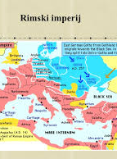
AKTIVNOSTI ZA SPLETNO UČILNICO
1. REŠI NALOGO V SDZ str. 108/ 11
2. DOPOLNI NALOGO POVZEMI V SDZ str. 109
Obe nalogi še danes oddaj v spletno učilnico
Če te zanima še več, opravi nalogo RAZIŠČI V SDZ str. 109
Uspešno delo in zanimivo raziskovanje, učiteljica Bernarda.

